Slide 1
নির্দেশনা স্লাইড
এই পাঠটি শ্রেণি কক্ষে উপস্থাপনের সময় প্রয়োজনীয় নির্দেশনা প্রতিটি স্লাইডের নিচে Slide Note সংযোজন করা হয়েছে । আশা করি সম্মানিত শিক্ষকগণ পাঠটি উপস্থাপনের পূর্বে উল্লেখিত Note দেখে নিবেন। এছাড়াও শিক্ষক প্রয়োজনবোধে তাঁর নিজস্ব কৌশল প্রয়োগ করতে পারবেন।

Slide 2
সরকারি টেকনিক্যাল স্কুল ও কলেজ, মেহেরপুর এ সকলকে
স্বাগত

Slide 3
পরিচিতি
শিক্ষক পরিচিতি
পাঠ পরিচিতি
শ্রেণীঃ দশম
বিষয়ঃ ফার্ম মেশিনারী
অধ্যায়ঃ 2.10
প্রকৌঃ মোঃ শফি উদ্দীন
ইন্সট্রাক্টর (ফার্ম মেশিনারী)
shofiuddintsc@gmail.com
01730-878558 01619346487
Shofi Uddin agro Machinery
Shofi Uddin Shofi Uddin
M / IEB 19010
পাঠের বিষয়বস্তুঃ
রাইস ট্রান্সপ্লান্টার
Notes:
ট্র

Slide 4
গভীর ভাবে লক্ষ্য কর

Slide 5
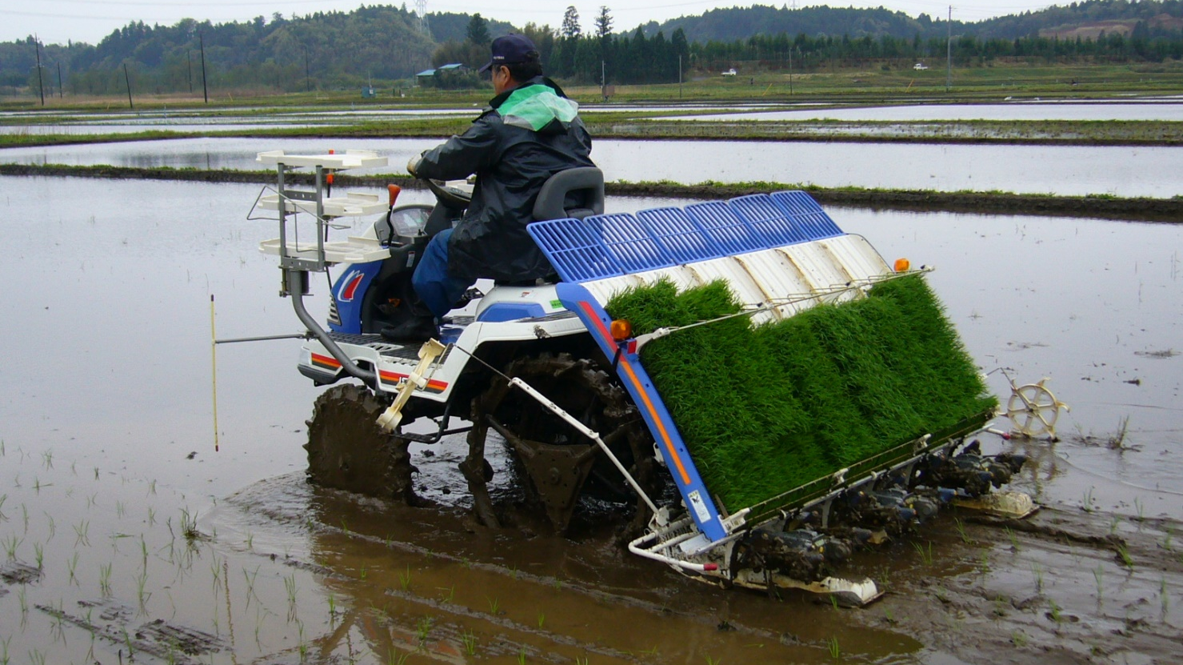
আজকের পাঠ
রাইস ট্রান্সপ্লান্টার

Slide 6
শিখনফল
এ পাঠ শেষে শিক্ষার্থীরাঃ-
রাইস ট্রান্সপ্লান্টার কী বলতে পারবে।
রাইস ট্রান্সপ্লান্টার এর প্রকারভেদ বলতে পারবে।
রাইস ট্রান্সপ্লান্টারের গঠন বর্ণনা করতে পারবে।

Slide 7
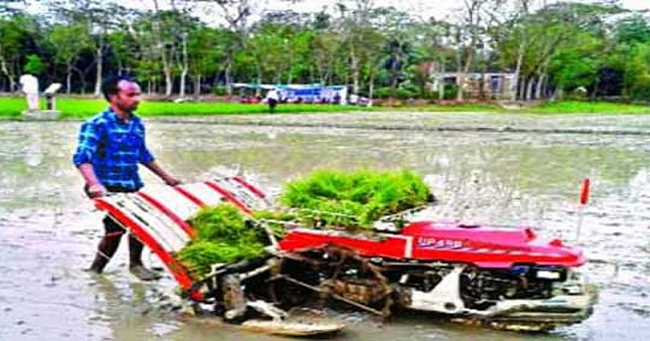
রাইস ট্রান্সপ্লান্টার
যে যন্ত্রের সাহায্যে কম সময়ে কম পরিশ্রমে অধিক যাইগায় ধানের চারা রোপন করা হয় তাকে রাইস ট্রান্সপ্লান্টার বলে

Slide 8
রাইস ট্রান্সপ্লান্টারের প্রকারভেদ
রাইস ট্রান্সপ্লান্টার
হ্যান্ড রাইস ট্রান্সপ্লান্টার
পাওয়ার রাইস ট্রান্সপ্লান্টার

Slide 9
রাইস ট্রান্সপ্লান্টারের প্রকারভেদ
রাইস ট্রান্সপ্লান্টার
সিটে বসে পরিচালনা
পায়ে হেটে পরিচালনা

Slide 10
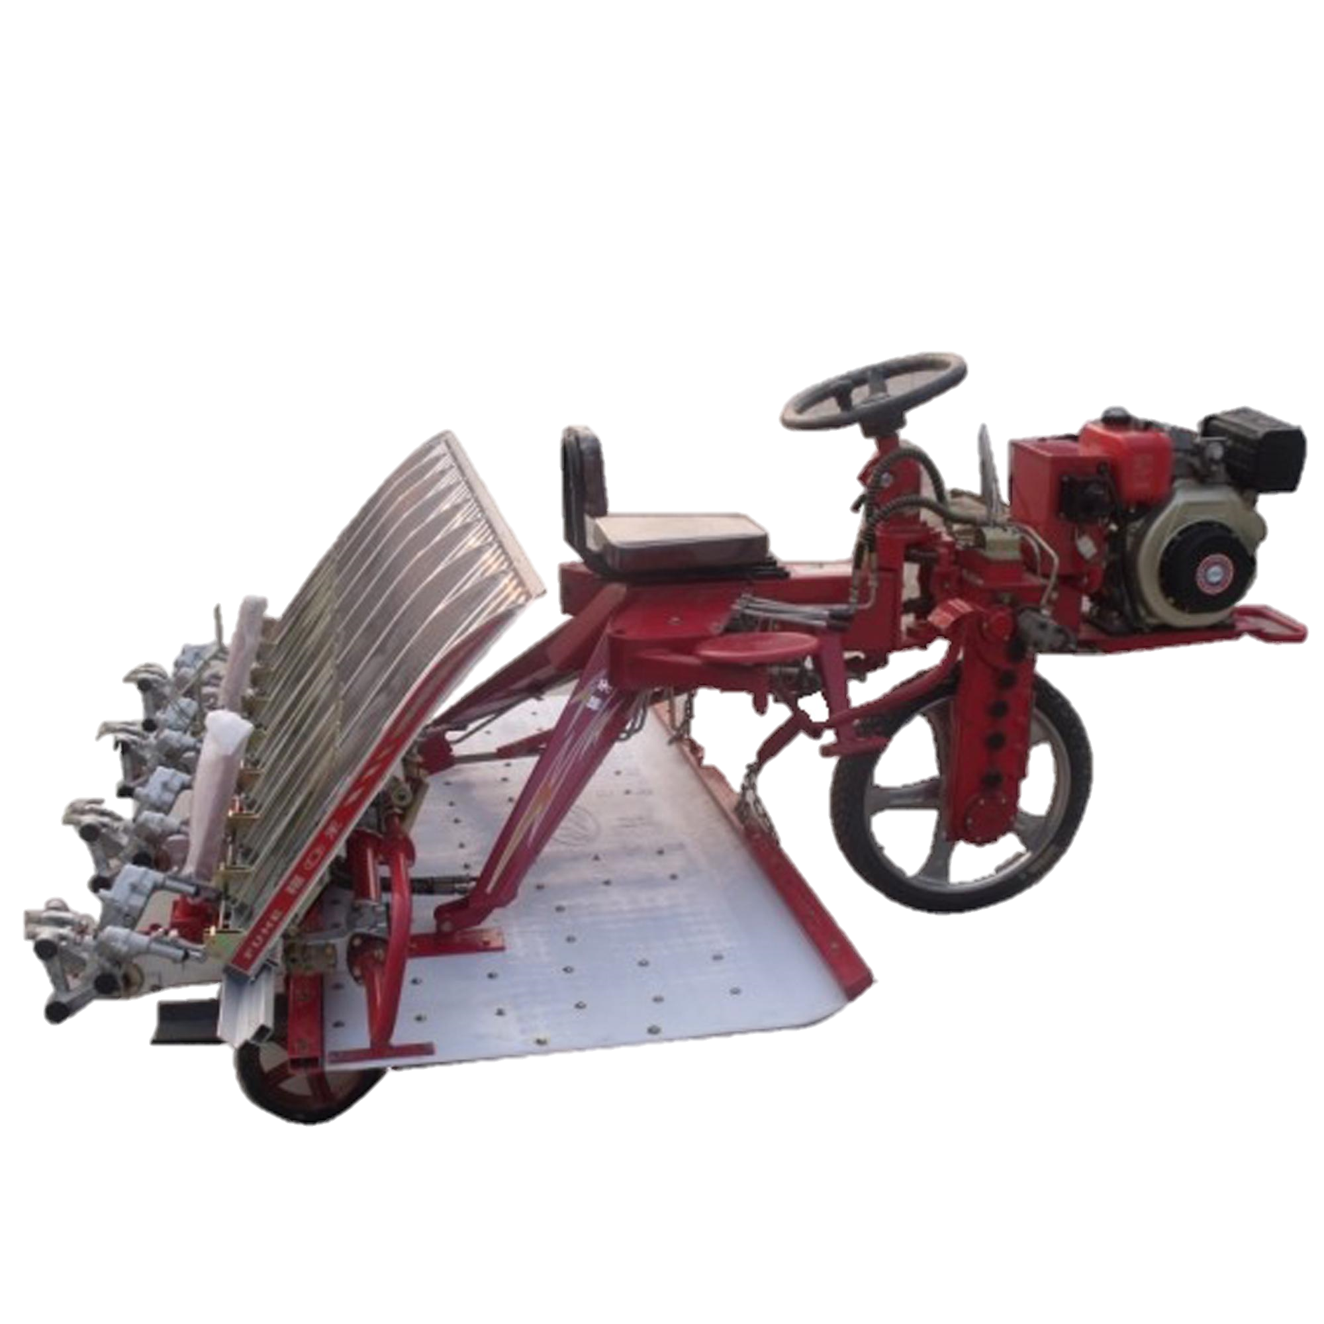
রাইস ট্রান্সপ্লান্টারের অংশ সমূহ
সিট
স্টিয়ারিং
ইঞ্জিন
প্লান্ট বেড
লিভার
কন্ট্রোল
চাকা
গার্ড

Slide 11
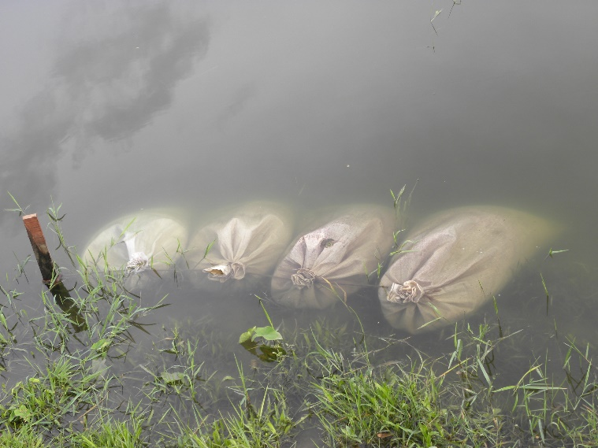
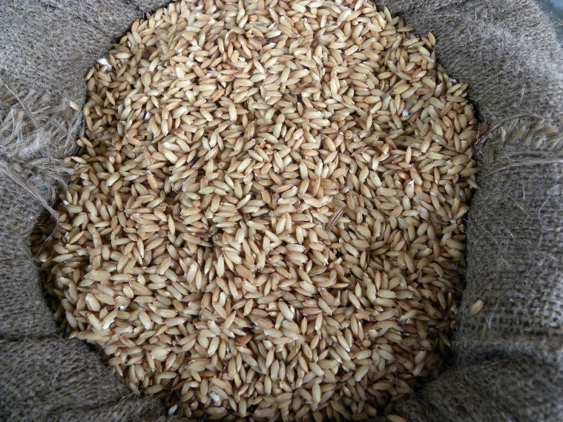
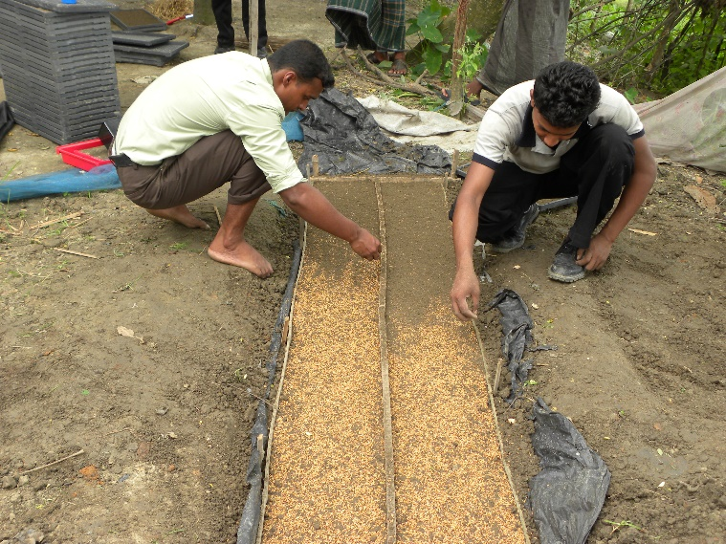
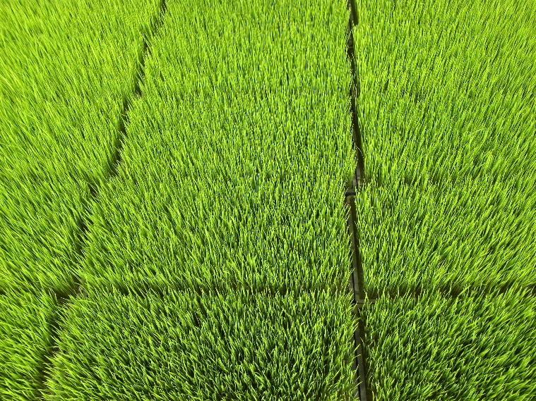
ধান জাগ দেওয়া
ধান পানি থেকে উঠানো
ধান ট্রেতে স্থাপন
ট্রেতে ধানের চারা

Slide 12
প্রচলিত ও আধুনিক পদ্ধতিতে ধানের চারা প্রস্তত

Slide 13
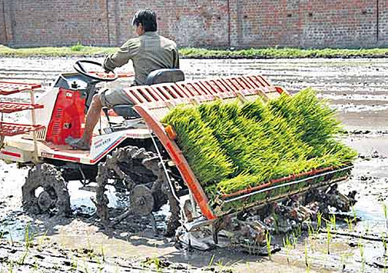
ট্রেডিশনাল ও আধুনিক রাইস ট্রান্সপ্লান্টিং পদ্ধতি
প্রচলিত / ট্রেডিশনাল পদ্ধতি | আধুনিক / মর্ডান পদ্ধতি
১) ধানের চারা তৈরি হয় সাধারণ বেডে | ১) ধানের চারা তৈরি হয় ট্রেতে
২) ধানের চারা উঠাতে সময় বেশী লাগে | ২) ধানের চারা উঠাতে সময় কম লাগে
৩) বিঘা প্রতি ১৭০০-২০০০ টাকা চারা রোপন পর্যন্ত খরচ হয় | ৩) বিঘা প্রতি ১২০০-১৩০০ টাকা চারা রোপন পর্যন্ত খরচ হয়

Slide 14
একক কাজ
রাইস ট্রান্সপ্লান্টারের কাজ কি?

Slide 15
দলীয় কাজ
প্রচলিত ও আধুনিক ধান রোপন পদ্ধতির মধ্যে পার্থক্য কী?

Slide 16
মূল্যায়ন
ধানের চারা রোপন করার যন্ত্রকে কী বলে?
রাইস ট্রান্সপ্লান্টারের কাজ বর্ণনা কর
রাইস ট্রান্সপ্লান্টারের গঠন বর্ণনা কর।

Slide 17
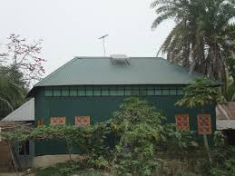
বাড়ীর কাজ
ট্রে-তে ধানের চারা তৈরির ধাপ গুলো লিখে আনবে।

Slide 18
সকলকে
ধন্যবাদ

